Slide 1


Miltä sinusta tuntuu?
Mitä tunteita vihapuhe herättää minussa? > Media-analyysi > Miltä sinusta tuntuu?
Media-analyysi

Slide 2
Seuraavissa dioissa on nettikommentteja, joita ihmiset ovat esittäneet valokuvista.
Lue kukin kommentti ja mieti:
Mihin kommentti perustuu?
Näkyykö siinä ennakkoluuloja?
Mitä tunteita kommentti herättää sinussa?
Saako kommentti sinut tekemään jotakin?
Media-analyysi

Slide 3
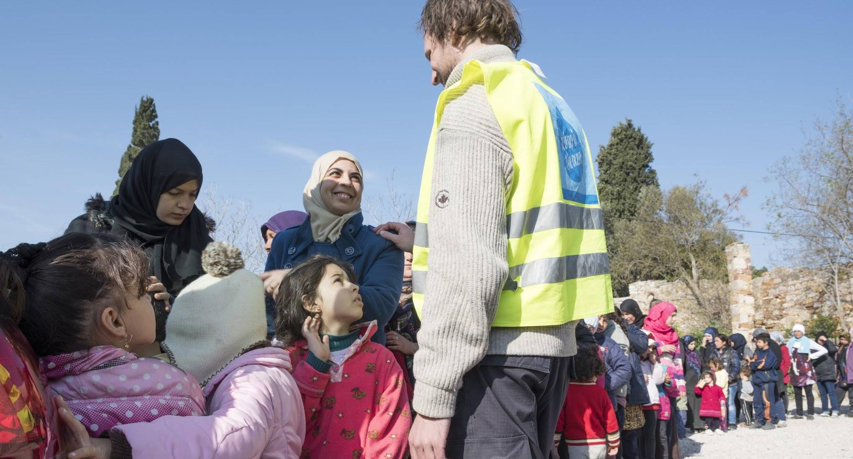
Noin paljon lapsia ja meidän koulut on täynnä jo nyt?
Mihin he menevät?
Tuo hymy lämmittää mieltäni – ihana nähdä iloisia kasvoja.
Kiva että meidän paikalliset asukkaat auttavat tarvitsevia :-)
Ei ihme, että hän hymyilee – ilmaista ruokaa, suojaa ja terveydenhoitoa. Se on pois minun kaltaisiltani...
Media-analyysi

Slide 4
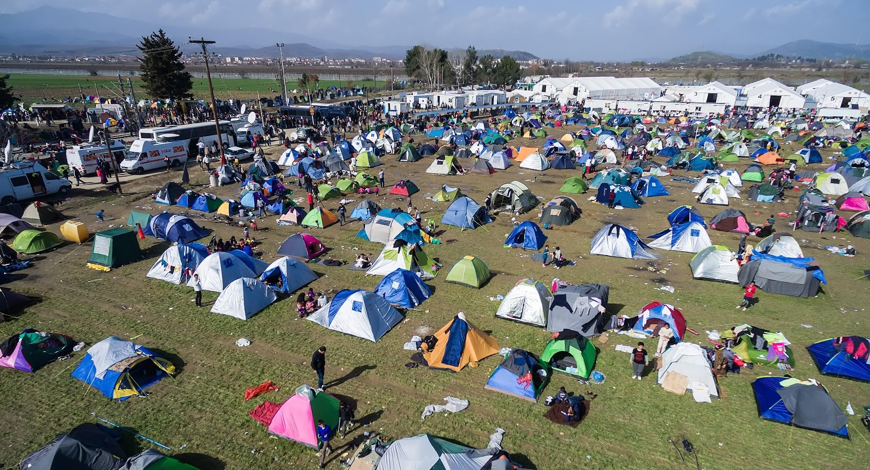
Eihän tuolla voi asua! Meidän on pakko auttaa jotenkin!
Heidän maansa työntää ihmisiä tänne. Jos olemme niin tyhmiä, että otamme heidät, miksi he eivät tulisi?
Tämä oli ennen kaunis puisto, nyt se on pelkkää törkyä...
Media-analyysi

Slide 5
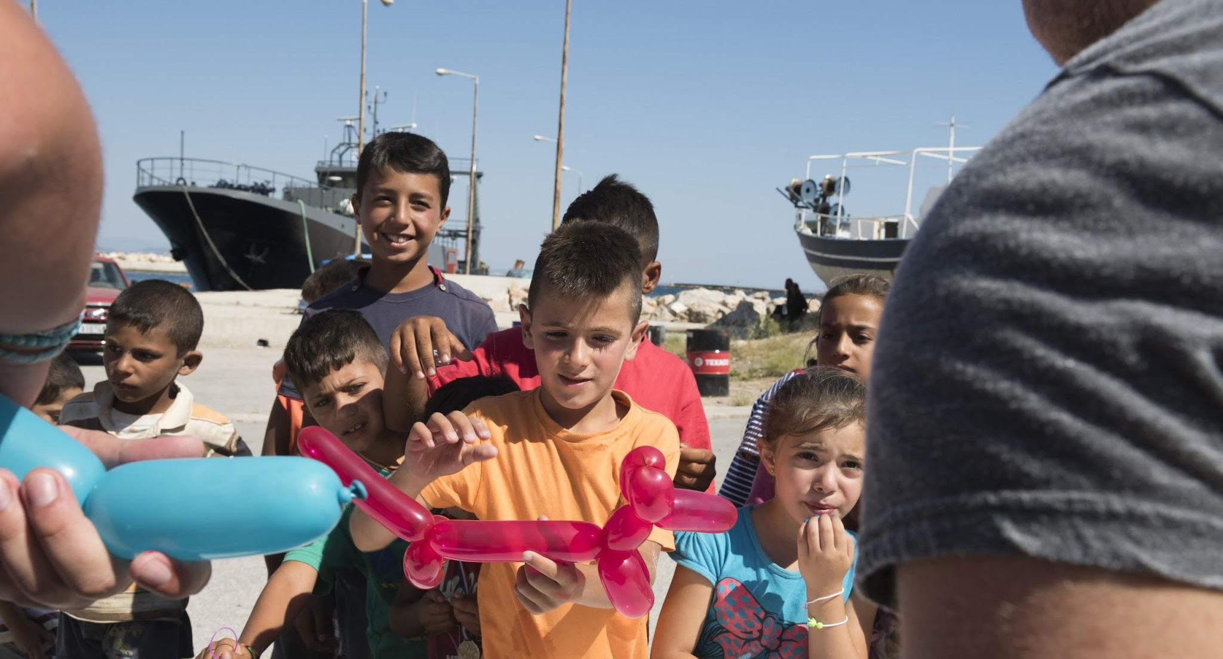
Ihana idea – lapset ilahtuivat tästä varmasti!
Ajanhukkaa – mitä apua tuosta on kenellekään?
Taas yhdet bileet, joihin tuli kuokkavieraita...
Media-analyysi

Slide 6
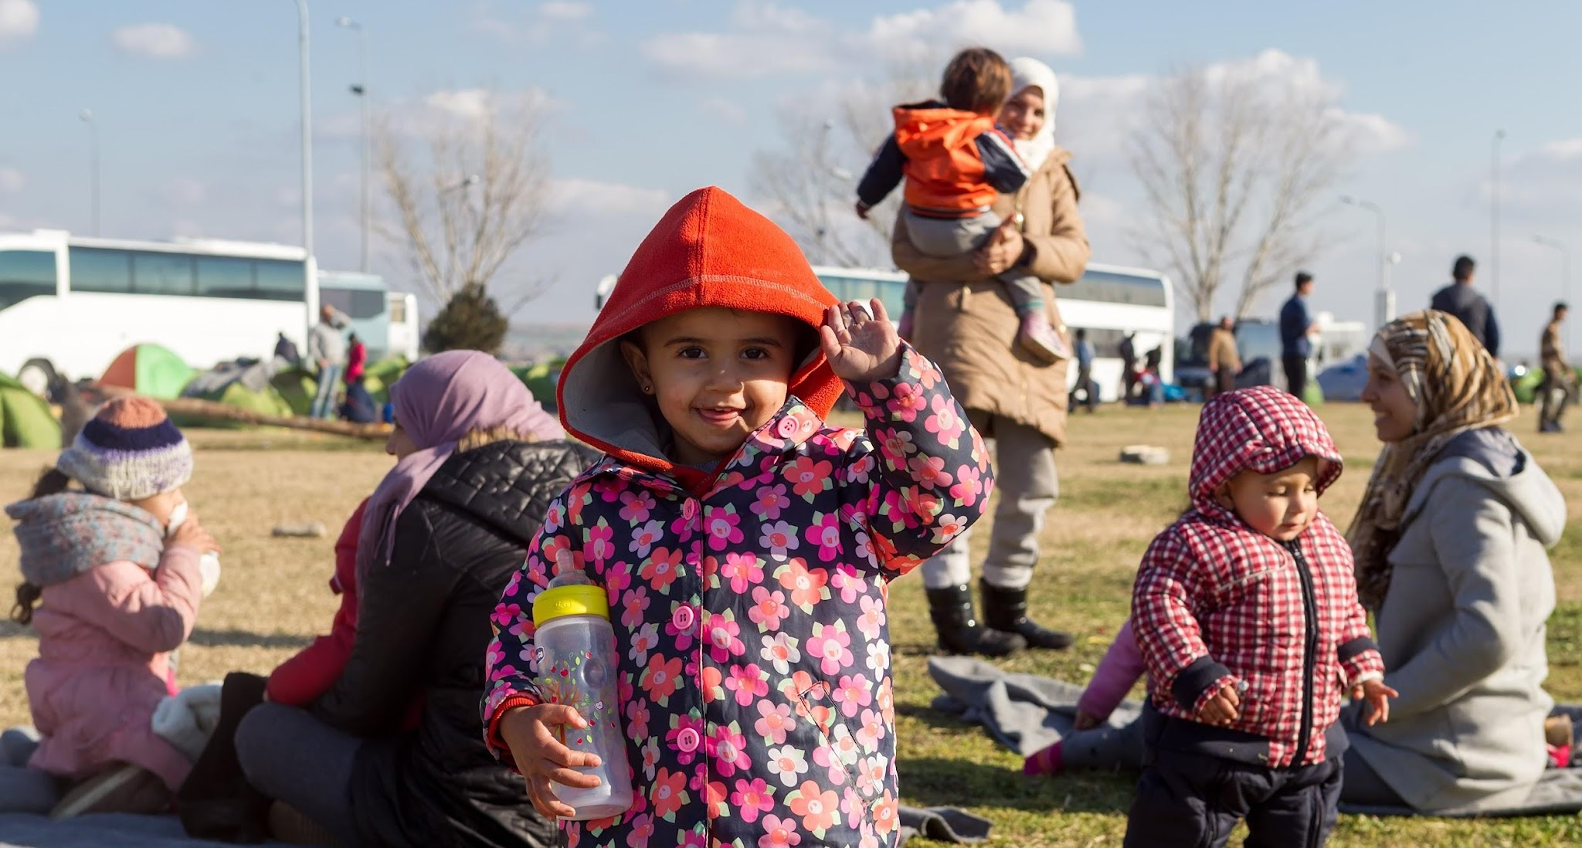
Miksi HE aina tulevat MEIDÄN maahamme?
Oi miten suloinen ja viaton! Olet aina tervetullut!
Joo, lapset vielä ymmärrän, mutta miksi niitä terroristeja pitää tänne päästää?
Media-analyysi

Slide 7
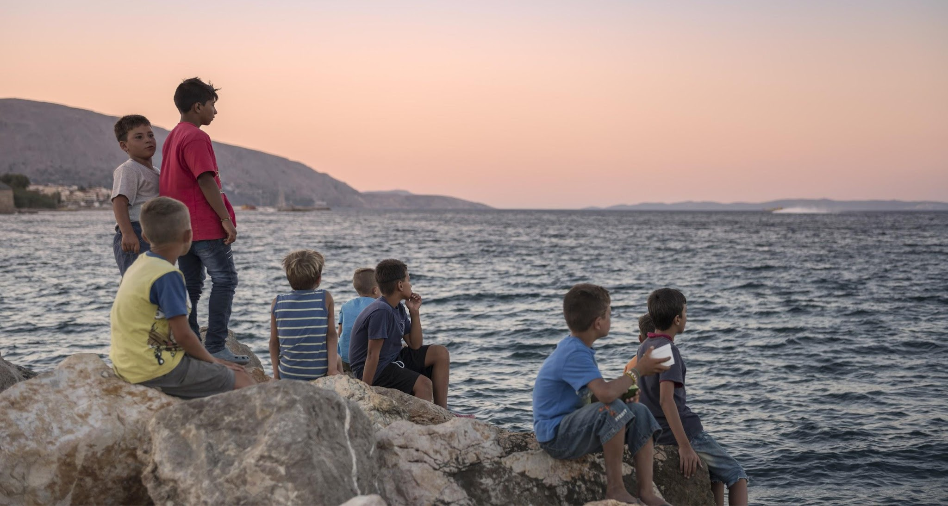
Matkustaa voi vaikka kuinka kauas, mutta koti ei unohdu koskaan...
Kuin merelle tähyäviä mangusteja!
Katsokaa vaikka kuinka pitkään, mutta kuolleet isänne eivät palaa!
Kun tietää miten täällä suhtaudutaan, ehkä he ajattelevat, että asiat olivat paremmin siellä mistä he tulivat...
Media-analyysi

Slide 8
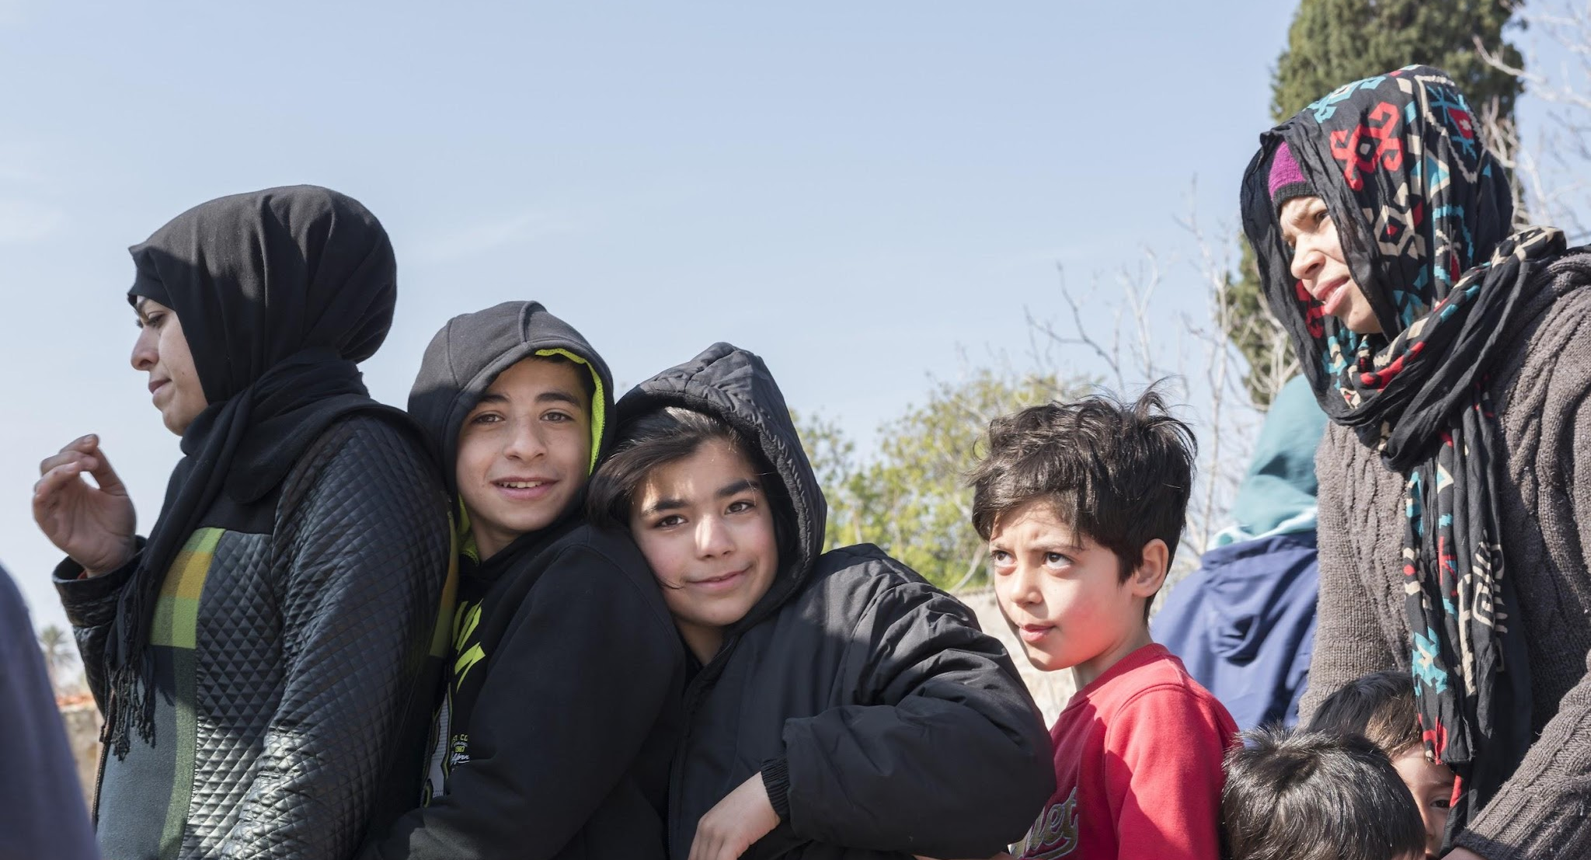
Minusta heidät pitäisi kaikki käännyttää rajalla... olisi miljoonien verosäästö meille KUNNON TYÖNTEKIJÖILLE!
Toivottavasti he ovat menossa eivätkä tulossa? TERVEMENOA VAAN
Media-analyysi

Slide 9










www.hackinghate.eu
Media-analyysi
#SELMA_eu

